Slide 1
1장. 자바 프로그래밍 시작하기

Slide 2
프로그래밍 언어란?
인간의
언어번역
Hello
안녕
10011101
11110101
11010110
10011101
11110101
컴퓨터의
번역
Hello
문법

Slide 3
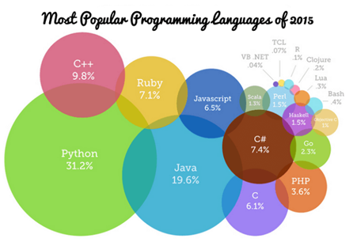
프로그래밍 언어의 종류
많이 사용되는 언어들에는 ’파이썬‘, ’자바‘, ’C#’, ‘BASIC’ 들이 있다.

Slide 4
프로그래밍 언어 문법
프로그래밍 문법
기본 문법
객체 관련 문법

Slide 5
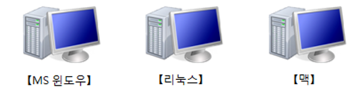
자바란?
기존 프로그래밍 언어의 단점
인텔 CPU를 가진
리눅스 환경에서
개발
C/C++
응용 프로그램
실행되지
않음
실행
실행되지
않음

Slide 6
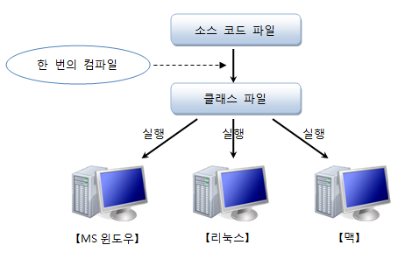
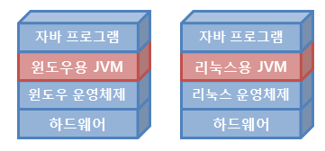
자바란?
자바의 가장 큰 특징
  이식성이 높은 언어
Java의 모토 : Write once, run everywhere

Slide 7
자바란?
1. 프로그램 코드 작성
2. 컴파일
자바프로그램
Draw.java
Draw.class
Hello.java
자바 컴파일러
Hello.class
가상머신
Shape.java
Shape.class
운영체제
(소스 코드)
(바이트 코드)
3. 실행

Slide 8
자바란?
Spring
Struts
JSP, Servlet
웹
Java
모바일
Android

Slide 9
자바 개발 환경
자바 개발 도구(JDK) 설치
  JDK(Java Development Kit) 설치
    설치 파일 다운로드 사이트: http://www.oracle.com/technetwork/java/javase/downloads/index.html
이클립스 설치
  자바 통합 개발 환경(IDE: Integrated Development Environments) 제공
    프로젝트 생성 기능 제공
    자동 코드 완성 기능 제공
    디버깅 기능 제공
  다운로드 사이트: http://www.eclipse.org/downloads/

Slide 10
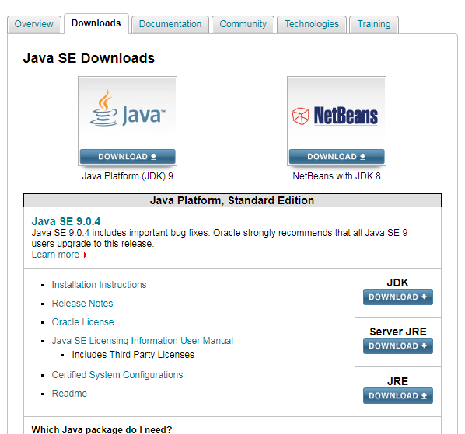
자바 개발 환경 - JDK 다운로드

Slide 11
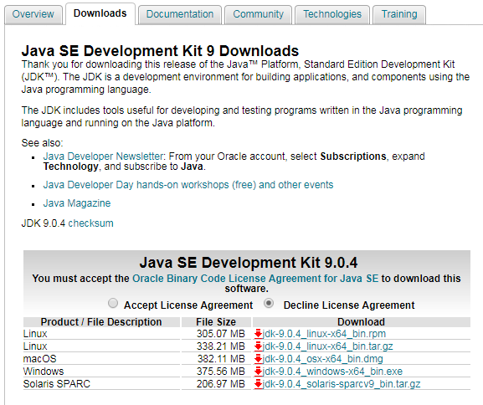
자바 개발 환경 - JDK 다운로드

Slide 12
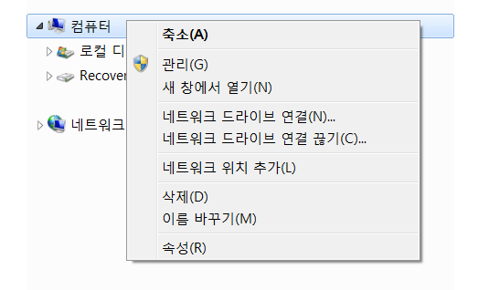
자바 개발 환경 - 윈도우 환경변수 설정

Slide 13
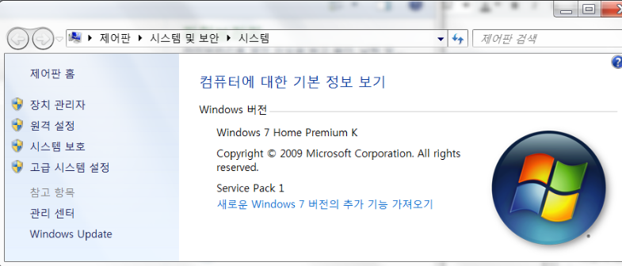
자바 개발 환경 - 윈도우 환경변수 설정

Slide 14
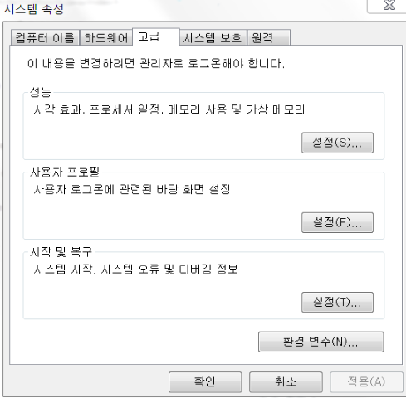
자바 개발 환경 - 윈도우 환경변수 설정

Slide 15
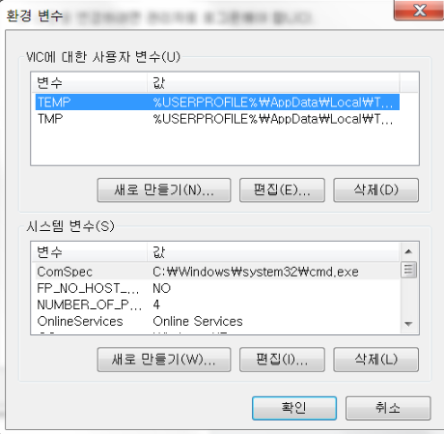
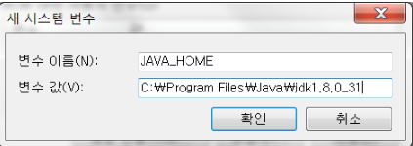
자바 개발 환경 - 윈도우 환경변수 설정

Slide 16
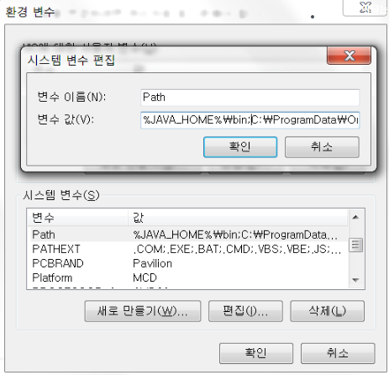
자바 개발 환경 - 윈도우 환경변수 설정

Slide 17
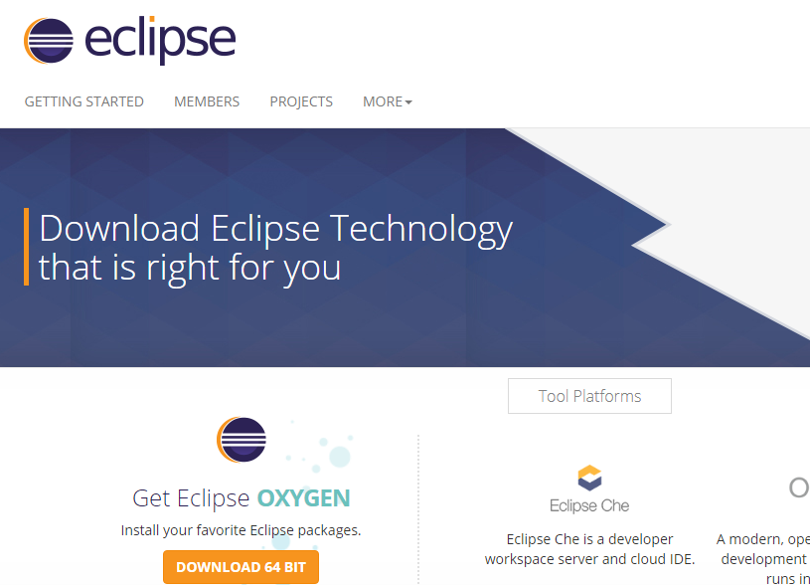
자바 개발 환경 - 이클립스

Slide 18
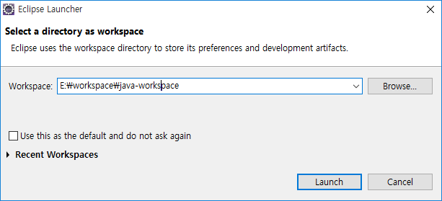
자바 개발 환경 - 이클립스
작업 공간 폴더 지정

Slide 19
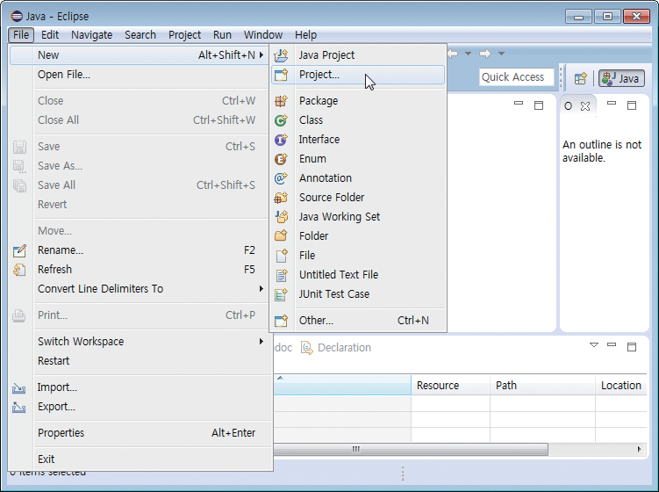
자바 개발 환경 - 이클립스

Slide 20
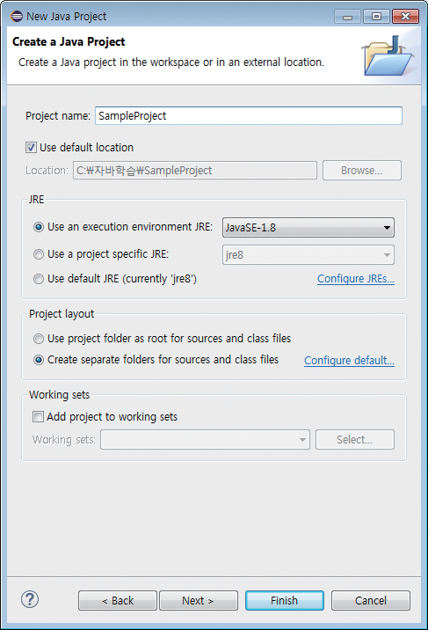
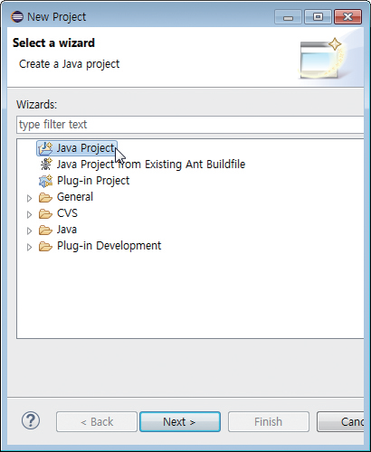
자바 개발 환경 - 이클립스
프로젝트 이름 지정
Java Project 선택
Finish 선택

Slide 21
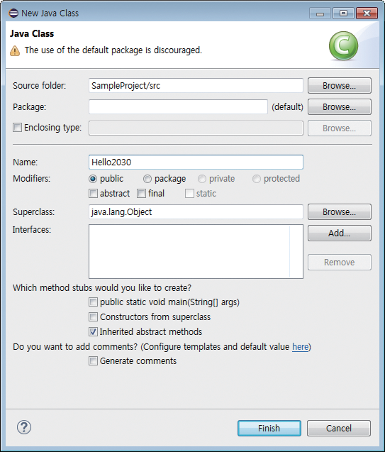
자바 개발 환경 - 이클립스
File->New->Class
소스경로
클래스 이름 입력
main()을 체크하면 자동으로 main()
메소드 생성
Finish 선택

Slide 22
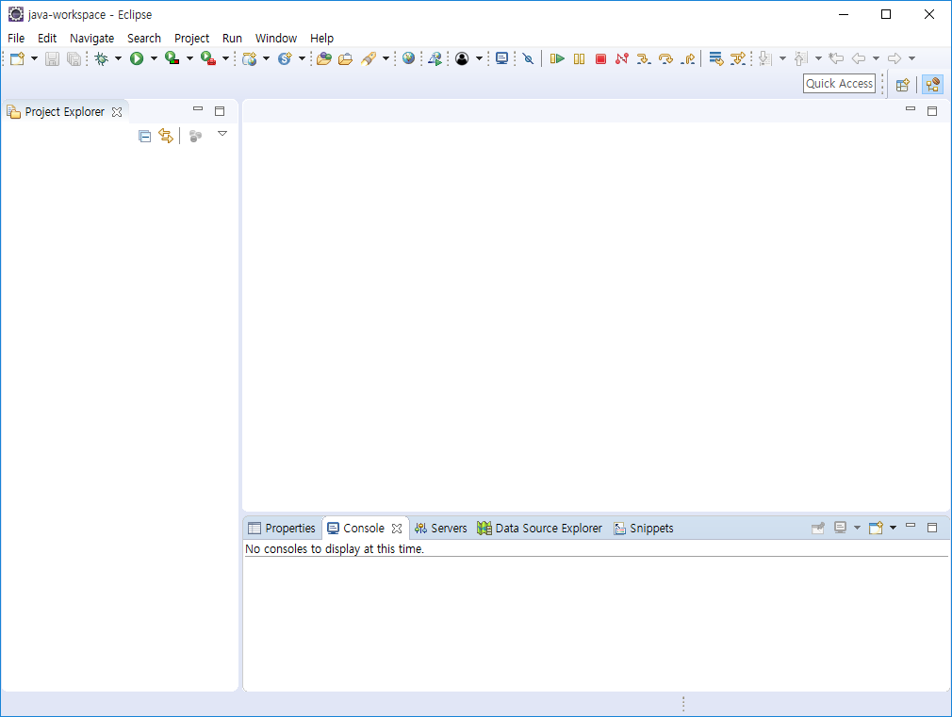
자바 개발 환경 - 이클립스
2. 소스 편집창
1. 프로젝트창
(소스파일
환경설정)
3. 콘솔(결과 확인창)

Slide 23
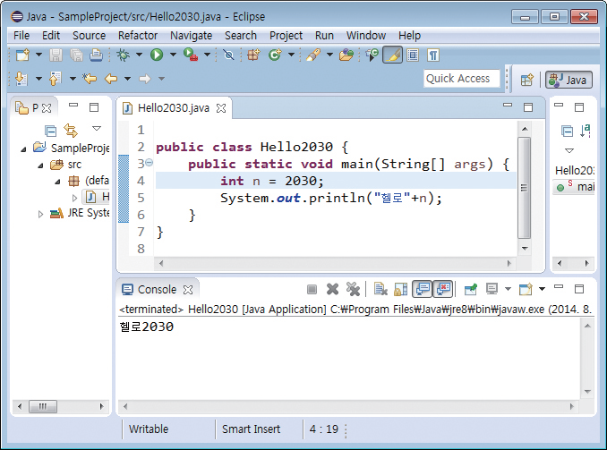
자바 개발 환경 - 이클립스
실행 버튼
Run -> Run 실행 메뉴
실행 결과
콘솔 윈도우

